Slide 1
Оказание первой помощи

Slide 2
Цель:
Знакомить детей с элементарными приёмами оказания первой медицинской помощи.

Slide 3
Задачи:
1. Закреплять основные правила безопасного поведения человека в быту.
2. Воспитывать желание быть здоровым, чувство ответственности за личную безопасность, желание оказать помощь.
3. Довести до понимания детей, что зачастую оказанная первая помощь может спасти человеку здоровье и жизнь.
4. Развивать внимание и наблюдательность, умение самостоятельно пользоваться полученными знаниями в повседневной жизни.
5. Тренировать в умении пользоваться телефоном.

Slide 4
Что значит слово «Здравствуйте»?

Slide 5
Что значит «Быть здоровым»?

Slide 6
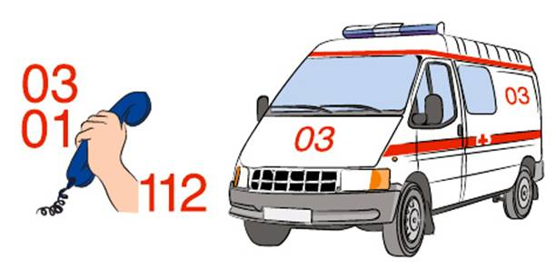
Вызов «Скорой помощи»
- Алло, «Скорая помощь» слушает!
- Помогите, мне нужен врач! У меня болит живот!
- Дома есть взрослые?
- Нет, мама и папа на работе.
- Сколько тебе лет?
- Пять.
- Имя и фамилия?
- ________
- Домашний адрес?
- ________
- Жди, «Скорая помощь» выезжает.

Slide 7
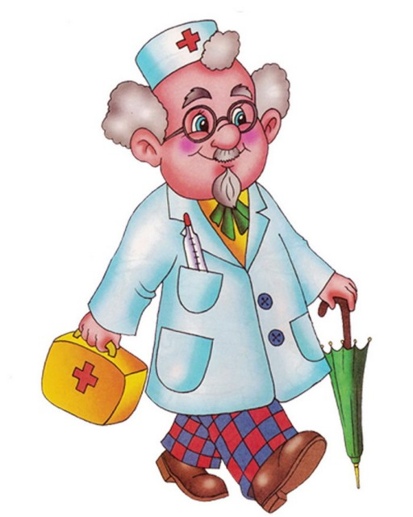
У нас в гостях доктор Айболит

Slide 8
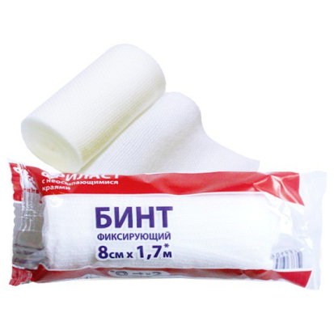


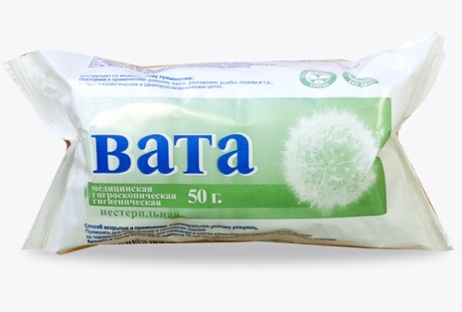

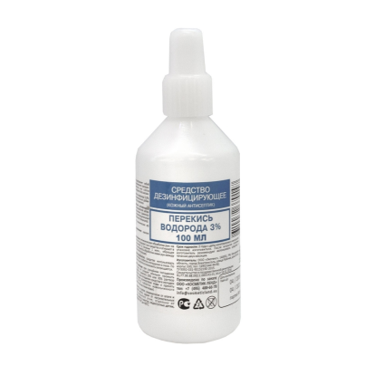
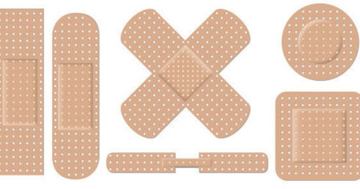
Содержимое аптечки

Slide 9
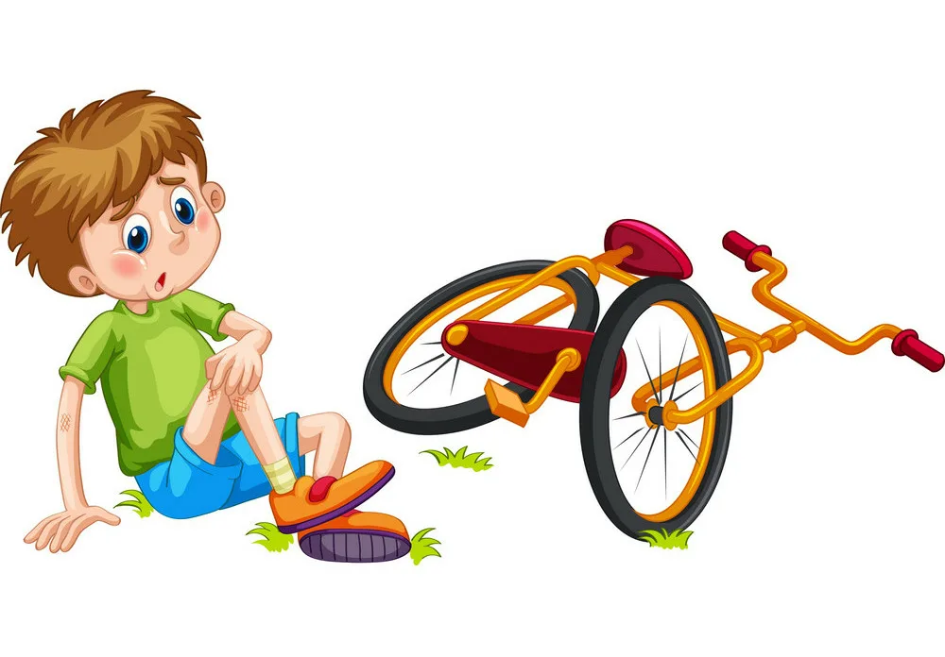
Гордо ехал мальчик Петя
На своём велосипеде,
А потом лихачить стал –
Руль руками не держал!
И свалился на дорогу,
Ободрал себе он ноги,
Колени руками зажал,
«Ой, как больно!» закричал.
Чтоб паденья избежать,
Надо крепко руль держать!

Slide 10
Как помочь Пете?
Сказать взрослому.
Промыть ранку перекисью водорода.
Смазать вокруг ранки йодом или зелёнкой (эти жидкости убивают микробов).
Заклеить лейкопластырем, забинтовать чистым бинтом.

Slide 11
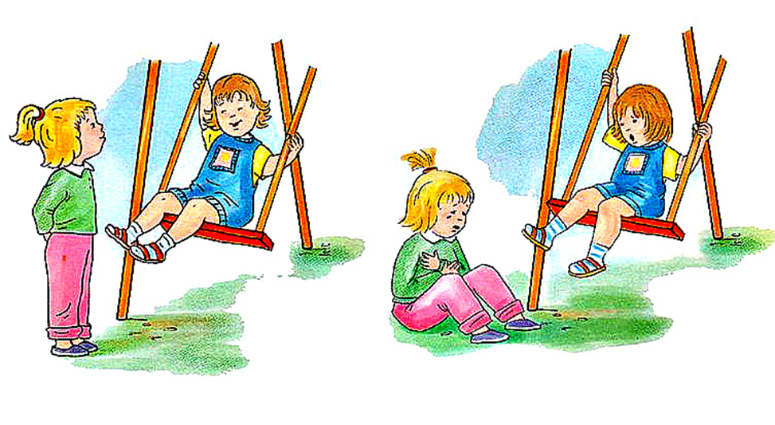
На качелях качался Ваня,
К нему подбежала Таня,
Качели взлетели и вот –
Танюшу ударил в живот.

Slide 12
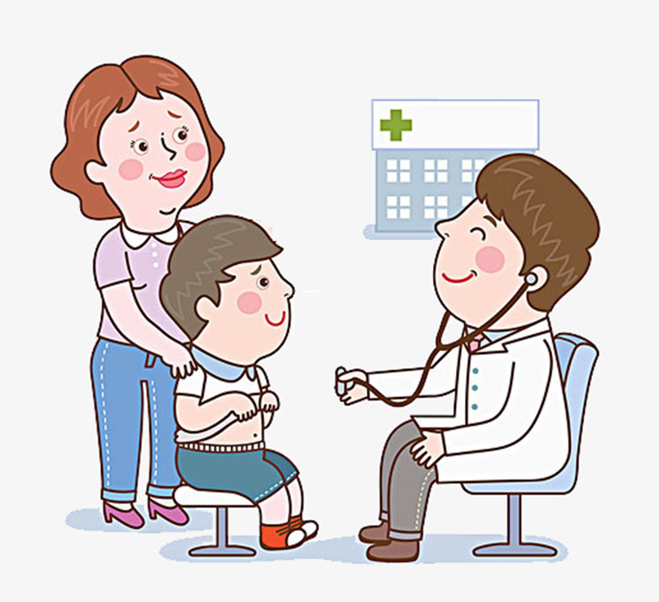
Что делать при ушибе
Сказать взрослому.
Приложить к ушибленному месту что-нибудь холодное

Slide 13
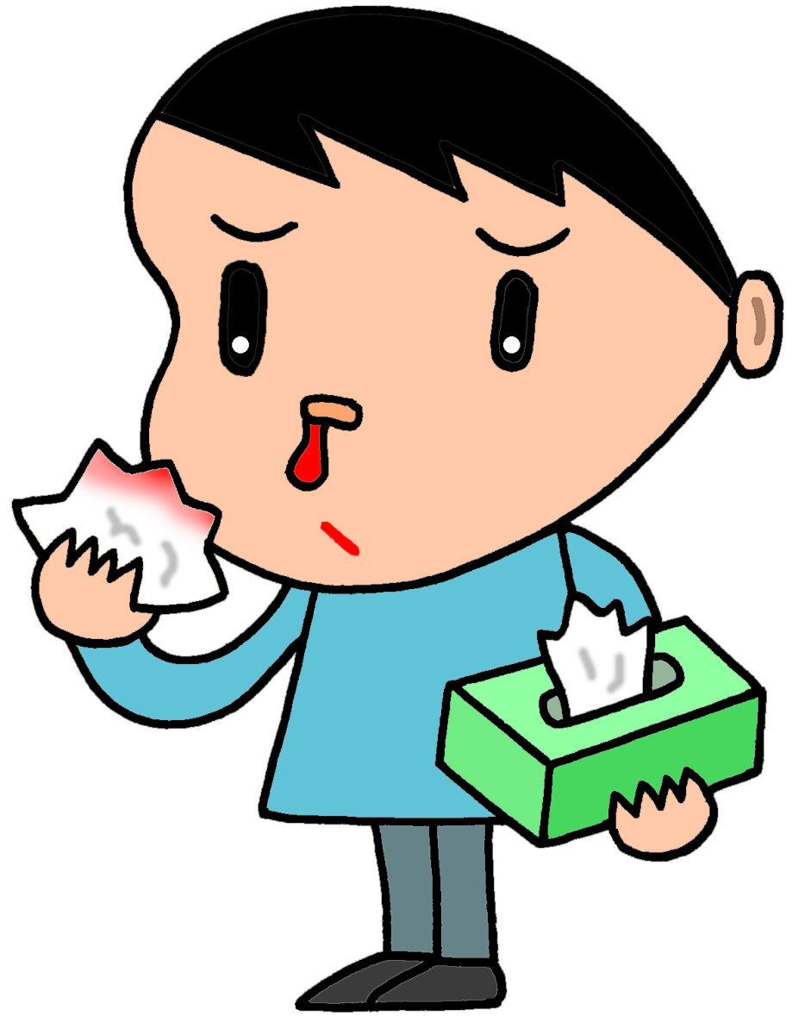
Вот так носик у Алёши –
Кровь вдруг стала капать.
Ситуация знакома?
Но не надо плакать.

Slide 14
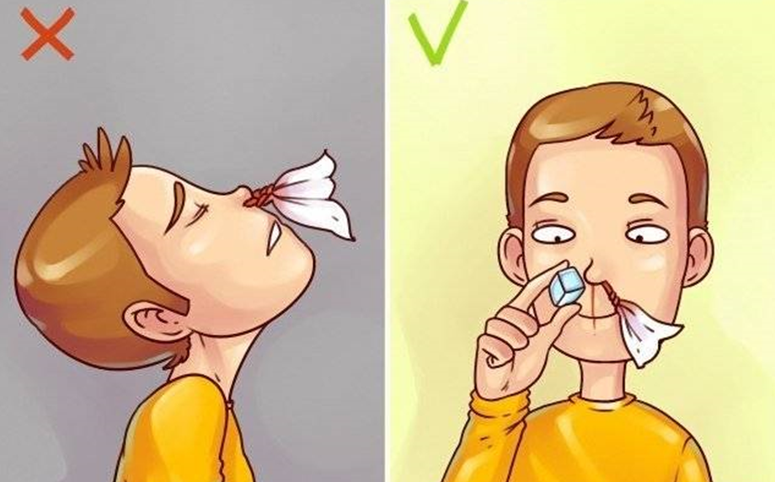
Что вы посоветуете Алёше?
Сказать взрослому
Сесть, опустив подбородок
Приложить холод к носу
Держать у носа платок

Slide 15
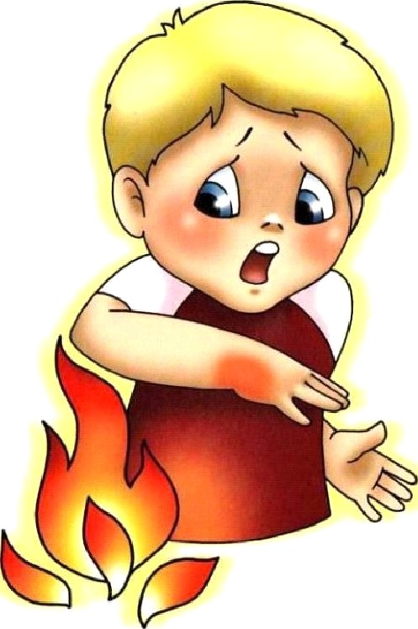
У огня игрался Коля
И игрою был доволен.
А когда огонь обжёг,
Боли выдержать не мог –
Он от боли закричал
Маме жаловаться стал.

Slide 16
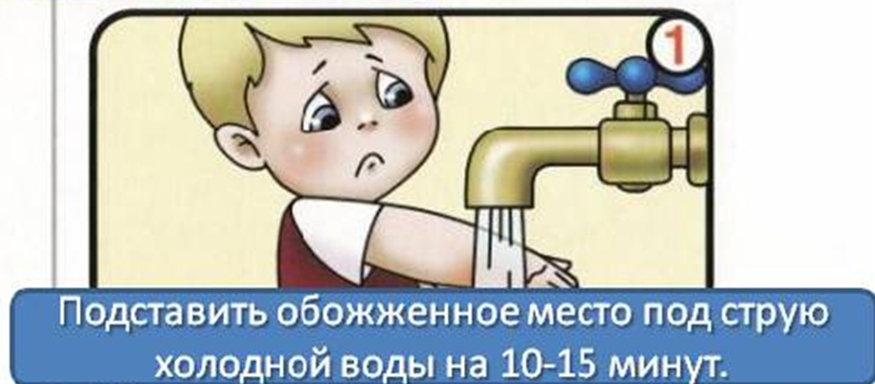
Что мама посоветует Коле?
Подставить под струю холодной воды (15 мин).
Обожжёшься если ты,
Не пугайся - к крану беги.
Воду холодную открывай,
Маме скажи, врача вызывай.

Slide 17
Для того, чтобы знать и уметь
Как беды избежать, уцелеть.
Если с тобою случится беда –
Взрослым рассказывай всё и всегда.
Раны надо мазать йодом,
При простуде – чай пить с мёдом.
И запомните – лекарства
Без врача давать опасно.
Но можно доверить любому ребёнку
Пластырь и йод, бинты и зелёнку.

